Slide 1
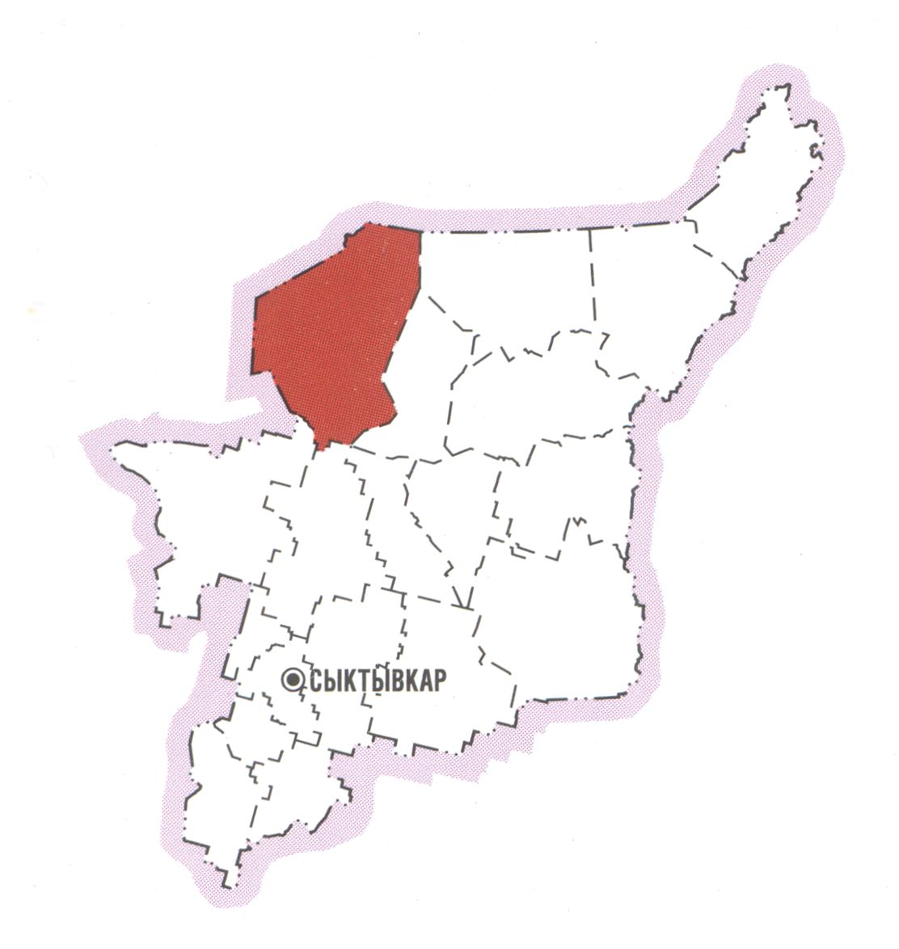
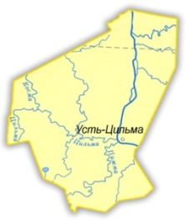
Государственное общеобразовательное учреждение Республики Коми
«Республиканский центр образования»
Межпредметный проект
«Окно в мир»
«Его величество –
Усть-Цилемский наряд»
Над проектом работал:
Миронов Александр
ученик 9 класса
Руководители проекта:
Куриленко Жанна Викторовна
Осипова Екатерина Александровна
г. Сыктывкар
2026 год
Notes:
Добрый день!
Меня зовут Поздеева Кристина, я ученица 5 б класса .
Сегодня представляю Вам проект на тему «Его величество – Усть-цилемский наряд»

Slide 2
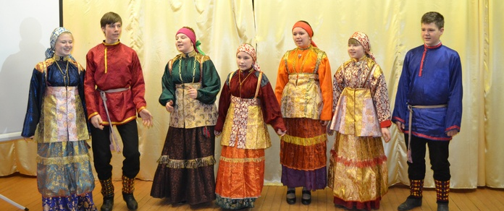
Проблема
В Республике Коми проживают разные народы, у каждого есть свои традиции, передаваемые от родителей к детям. Однако в силу многих причин большая часть народной культуры оказывается утраченной.

Slide 3
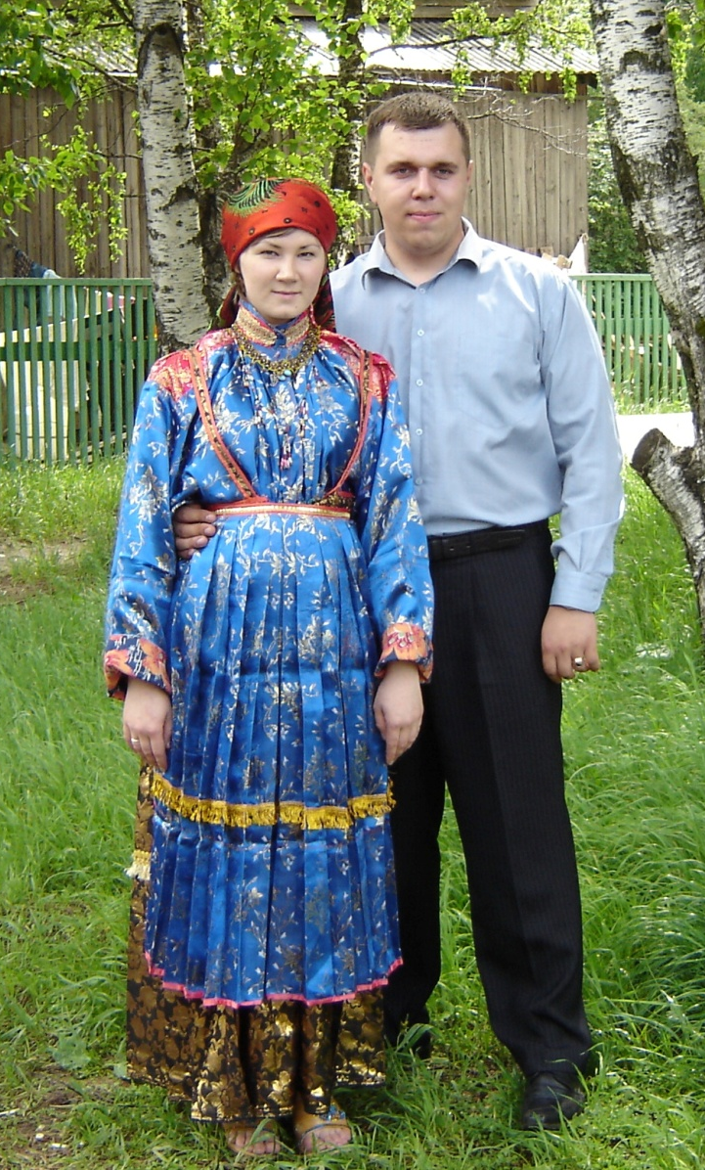
АКТУАЛЬНОСТЬ
2026 год в Республике Коми объявлен годом села. А так же знание традиций и культуры предков необходимо для воспитания патриотизма, чувства национальной гордости за свою республику, что наиболее актуально в наше время.

Slide 4
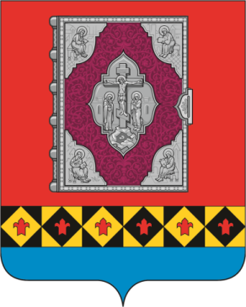
Цель проекта
Ознакомиться с Усть-Цилемским нарядом, с особенностями его внешнего вида.
Герб
МО МР
«Усть-Цилемский»
Notes:
Главной целью моего проекта является:

Slide 5
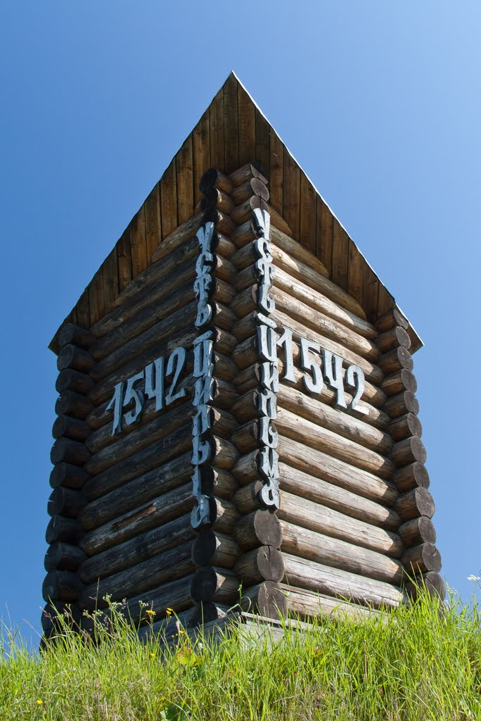
Задачи проекта
1. Рассказать о народе «Усть-Цилём».
2. Рассказать об особенностях национального наряда, его составных частях и декоративных элементах.
3. Воспитать любовь и уважение к традиционной культуре и наследию предков, желание поддерживать и развивать народные традиции.
Notes:
Задачи проекта:
1. Изучить информацию о селе Усть-Цильма и празднике «Усть-Цилемская горка»;
2. Подобрать материалы для внесения на страницы календаря;
3. Создать календарь.

Slide 6
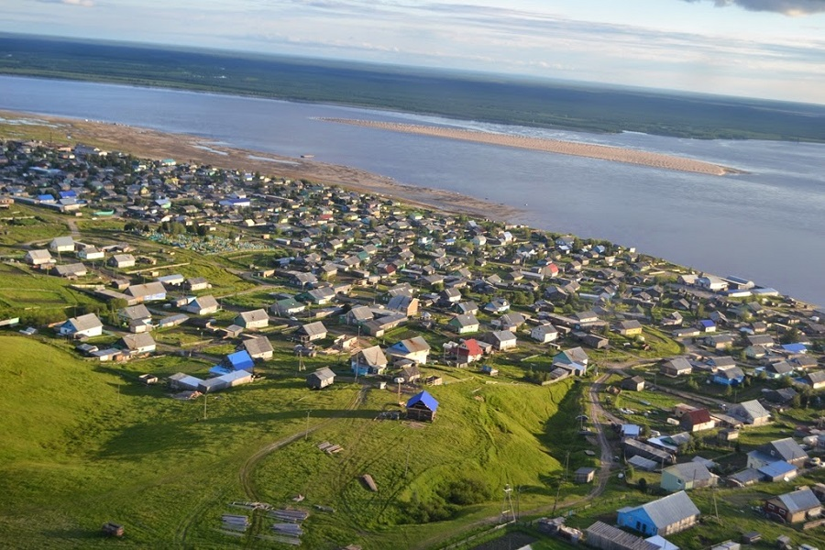
село Усть-Цильма
с. Усть-Цильма находится в Республике Коми на берегу реки Печора.
Является одним из самых древних сел Европейского севера.
Дата основания села -1542 год (более 470 лет назад).
В этом году Новгородец Иван Ластка получил грамоту на владение этими землями.
В XV веке «Цильма» славилась месторождениями меди и серебра,
из которых отчеканили первую Российскую монету.
Notes:
с. Усть-Цильма находится в Республике Коми на берегу реки Печора.
Является одним из самых древних сел Европейского севера.
Дата основания села -1542 год (более 470 лет назад).
В этом году Новгородец Иван Ластка получил грамоту на владение этими землями.

Slide 7
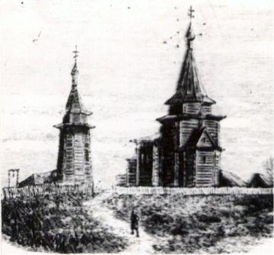
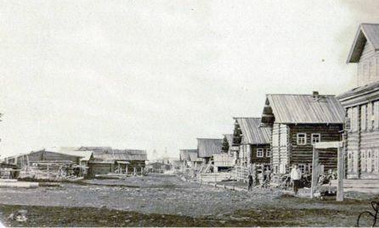
«Усть-Цилёма»
Сейчас Усть-Цильма известна тем, что большую часть её населения составляют староверы-беспоповцы Поморского согласия.
Которые на рубеже XVII – XVIII веков бежали на север после раскола церкви, от жестоких преследований государства и церкви.
Староверы с целью сохранения религиозной культуры жили обособлено от близживущих народов: коми-ижемцев и ненцев.
В результате этого сформировалась своеобразная этническая группа – «УстьЦилёма», обладающая особым неповторимым говором, специфическими чертами культуры, быта и совокупностью других особенностей, отличающих их от других народов.
Notes:
Сейчас Усть-Цильма известна тем, что большую часть её населения составляют староверы,
которые в 17 веке бежали на север после раскола церкви, от жестоких преследований.
Староверы с целью сохранения религиозной культуры жили обособлено от близживущих народов: коми-ижемцев и ненцев.
В результате этого сформировалась своеобразная этническая группа – «УстьЦилёма», обладающая особым неповторимым говором, специфическими чертами культуры, быта и совокупностью других особенностей, отличающих их от других народов.

Slide 8
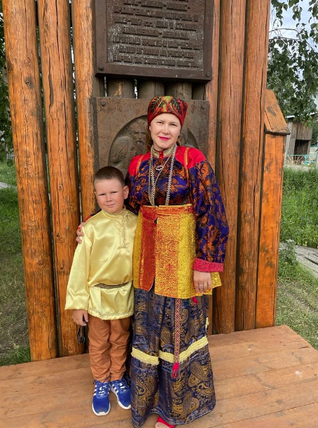
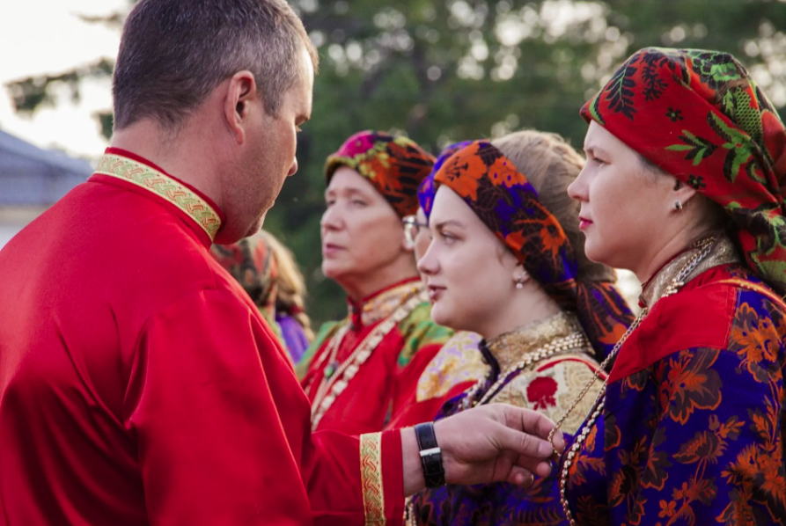
Гуляние «Усть-Цилемская Горка»
«Усть-Цилемская горка» входит в перечень достопримечательностей Республики Коми.
«Усть-Цилемская Горка» - это очень яркое и особой событие для Республики Коми.
В период «горочных гуляний» участники одевают народный костюм, водят хороводы и поют песни
В настоящее время водят «горку» Петров день –
12 июля, собираясь лишь в вечернее время.

Slide 9
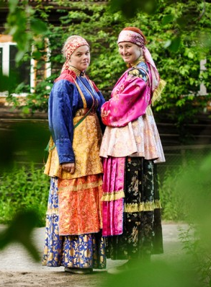
Традиционный Усть-Цилемский наряд
Традиционный Усть-Цилемский наряд имеет богатую историю, на протяжении длительного периода он не претерпел резких перемен в своих основных формах и сохранил свои традиции до сегодняшнего дня.
Наряд отчается богатством тканей и разнообразием украшения всех его составных частей.

Slide 10
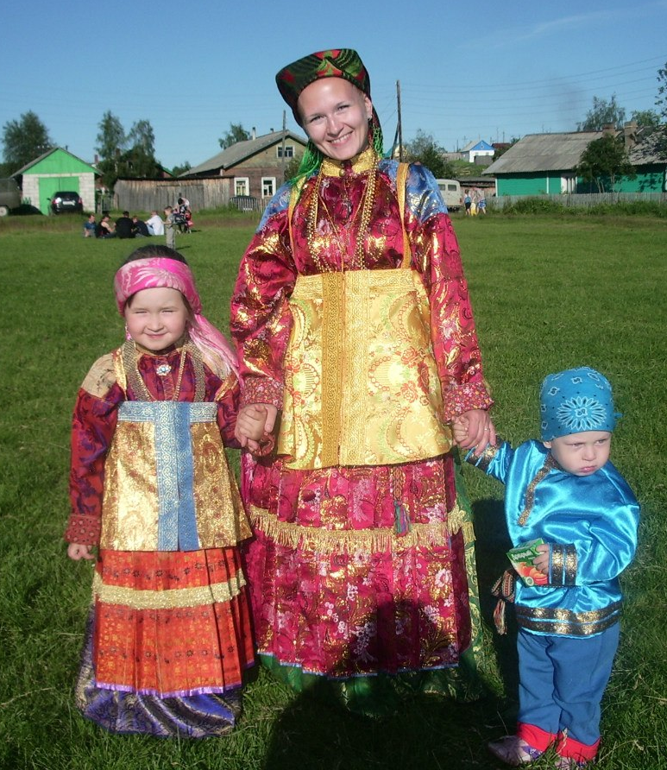
Традиционный Усть-Цилемский наряд
Женский наряд
Рукава
Сарафан
Фартук
Коротенька
Хаз
Плат + кокошник

Slide 11
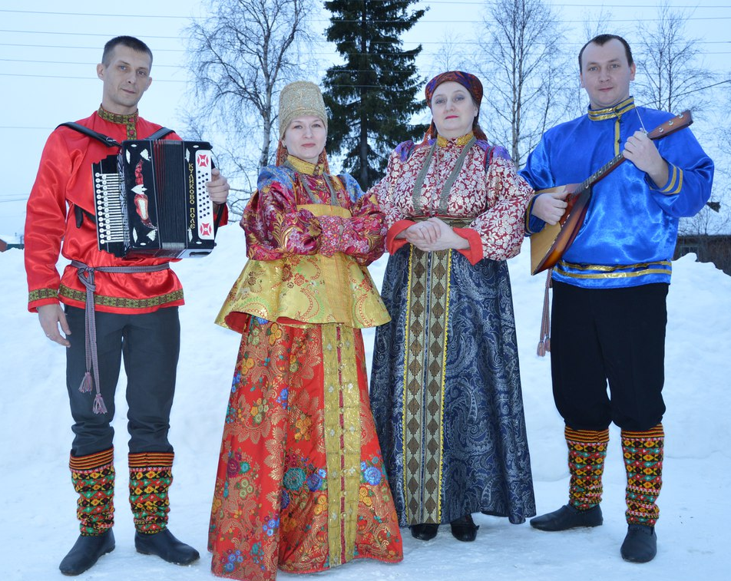
Традиционный Усть-Цилемский наряд
Мужской наряд
Рубаха
-косоворотка
Штаны
Пояс
Носки
Ступни

Slide 12
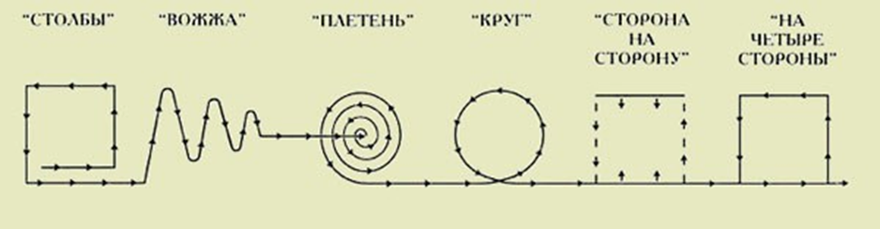
Фигуры праздника «Горка»
На вечерней "Горке" участники проигрывали все семь обязательных ритуальных фигур в строгой последовательности: "столбы", "круг", "на две стороны", "на четыре стороны", "вожжа", "плетень", "плясовая". Люди верили в силу заклинания и свято чтили ритуал магических фигур

Slide 13
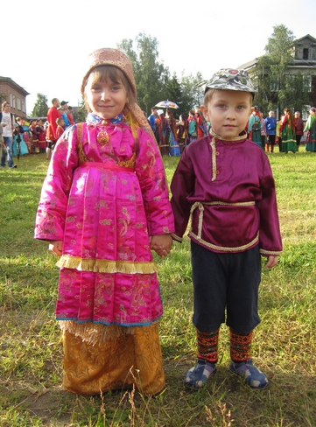
Заключение
Разработанный нами проект позволил получить знания о традиционном коми-наряде «Усть-Цилем», традиционном празднике «Усть-Цилемская горка», что воспитывает интерес и уважение к культуре родного края, развивает творческие качества личности, обеспечивающие готовность наследовать духовные ценности народного искусства.

Slide 14
Источники информации:
Фото из личного архива Тарабукиной Е.А.
https://b1.culture.ru/c/743981.jpg
http://www.ust-cilma.ru/gorka.html
http://cultmap.nbrkomi.ru/ru/page/Folklor.fest/
https://yandex.ru/images/search?text=%D0%B3%D0%BE%D1%80%D0%BA%D0%B0%20%D1%83%D1%81%D1%82%D1%8C-%D1%86%D0%B8%D0%BB%D0%B5%D0%BC%D1%81%D0%BA%D0%B0%D1%8F&from=tabbar&pos=27&img_url=https%3A%2F%2Fwww.bnkomi.ru%2Fcontent%2Fnews%2Fimages%2F50419%2F22mai2016_9718.jpg&rpt=simage&rlt_url=https%3A%2F%2Fsun9-19.userapi.com%2Fc836720%2Fv836720436%2F5ef63%2FjFhXOHBjbno.jpg&ogl_url=https%3A%2F%2Fwww.bnkomi.ru%2Fcontent%2Fnews%2Fimages%2F50419%2F22mai2016_9718.jpg
https://komiinform.ru/news/102437
https://yandex.ru/images

